Slide 1
Интерактивная игра
«Дикие и домашние животные»

Slide 2
Цель:
формировать умение детей соотносить изображение животных с его местом обитания, правильно называя животное, классифицировать, развивать слуховое восприятие, воображение при узнавании животного, обогащать словарь детей. Задачи:
Активизация словаря детей по теме;
Учить детей отвечать на вопросы предложениями;
Учить детей подбирать слова-признаки;
Учить детей образовывать существительные множественного числа именительного и родительного падежей;
Учить детей образовывать притяжательные прилагательные и использовать в речи сложные предлоги.

Slide 3
Правила интерактивной игры
«Угадай, кто где живет?»
«Один – много?»
«Чьи детки?»
«Кто лишнее?»
«Кто что ест»
«Отгадай загадку»

Slide 4
Аннотация к интерактивной игре «Домашние и дикие животные».
Интерактивная игра направлена на решение задач по развитию речи детей раннего возраста (1,6-3 лет).
В процессе интерактивной игры решаются цели и задачи, направленные на расширение представлений детей о домашних и диких животных, на развитие умения детей отвечать на вопросы, произносить звукоподражания, на воспитание любви к домашним животным и желание проявлять о них заботу.
Игра может быть использован воспитателями групп раннего возраста для организации интерактивных игр по развитию речи.

Slide 5
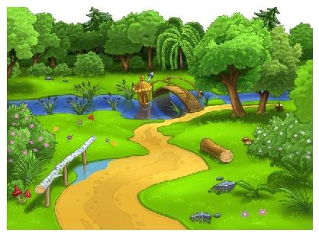
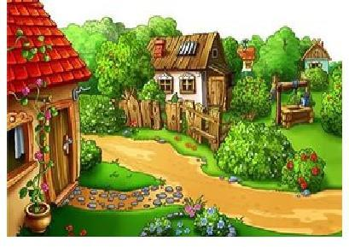
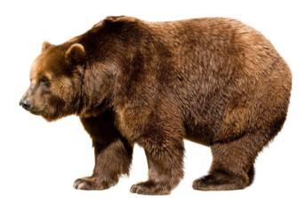
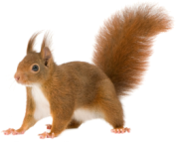
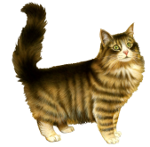
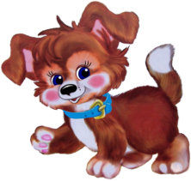
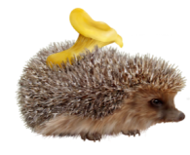
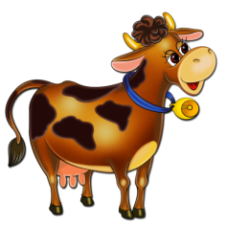
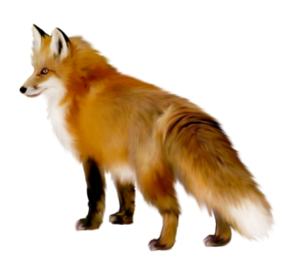
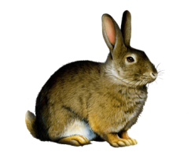
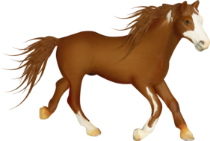

Slide 6
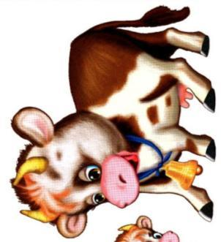
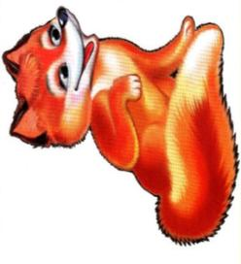
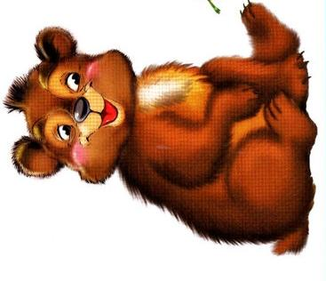
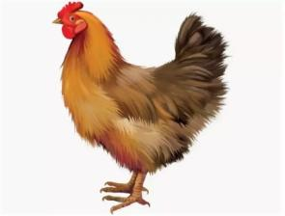

Slide 7
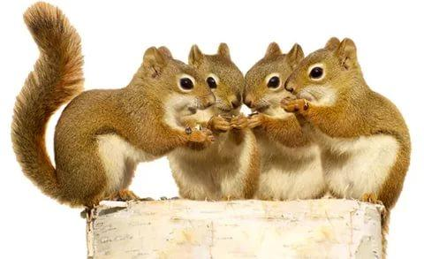
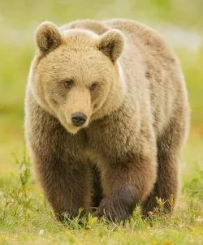
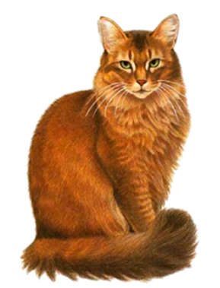
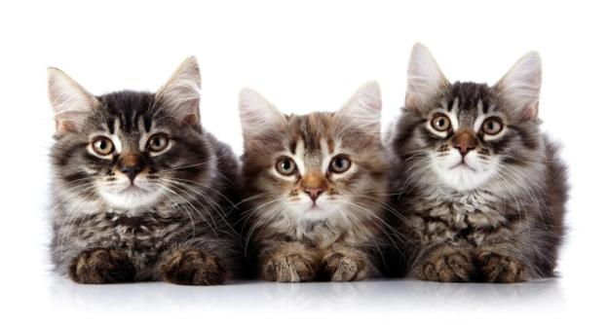
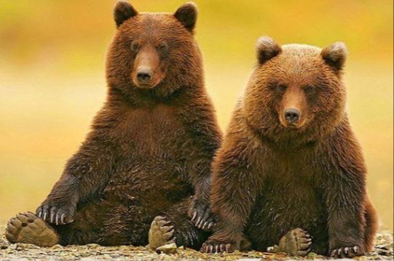
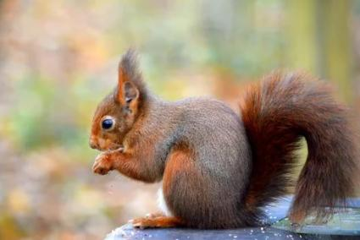

Slide 8
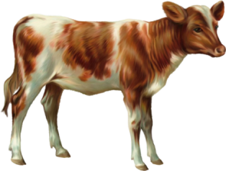
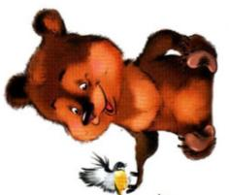
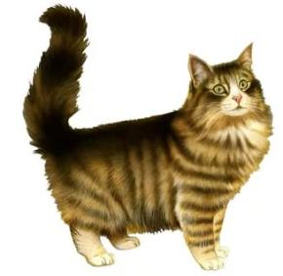
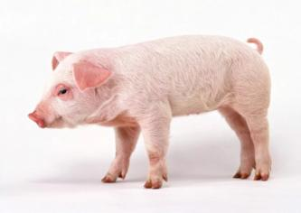
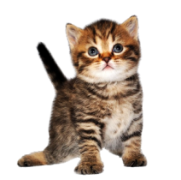
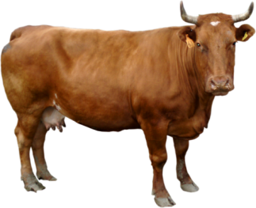
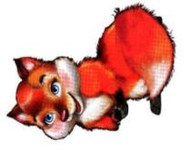

Slide 9
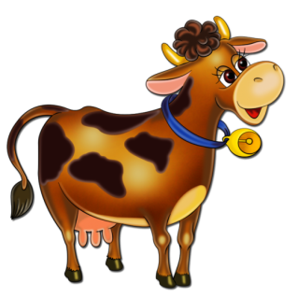
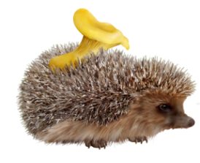
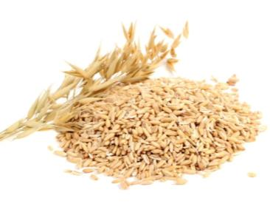
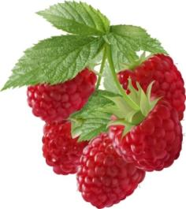
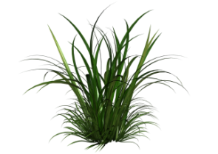
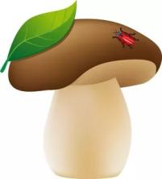

Slide 10
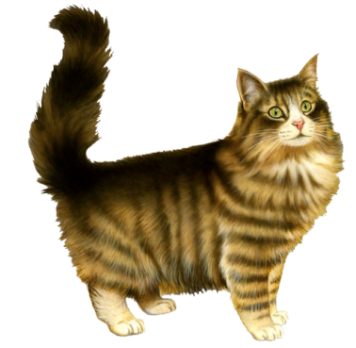
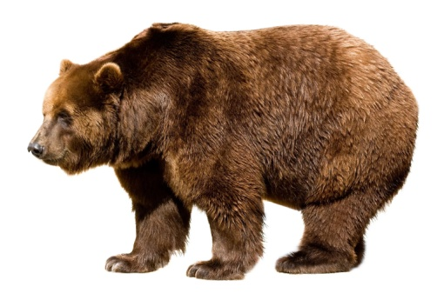
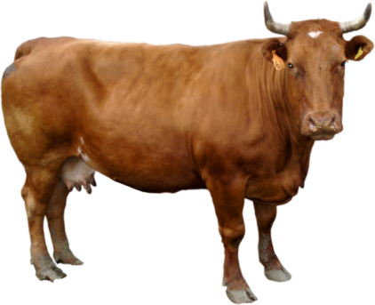
Мордочка усатая, Шубка полосатая, Часто умывается, А с водой не знается.
Длинное ухо, Комочек пуха, Прыгает ловко, Любит морковку.
Косолапый и большой, Спит в берлоге он зимой. Любит шишки, любит мёд, Ну-ка, кто же назовёт?
Живёт она у нас в хлеву, Жуёт и сено, и траву, И молоко попить даёт. Так кто её мне назовёт?

Slide 11
ё
Молодцы!

